Slide 1
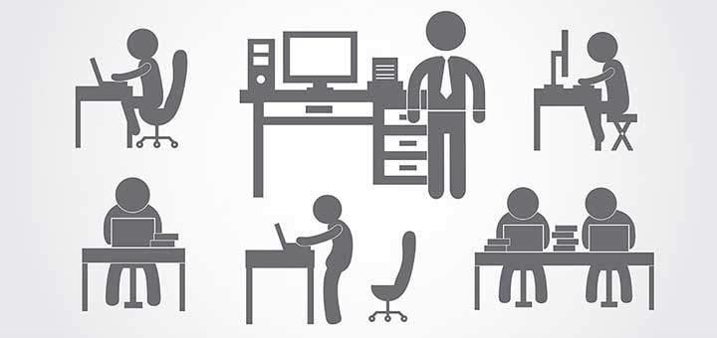
Ofiste Ergonomi nedir ?

Slide 2
Çalışma ortamının rahatlığı ve yapılan işe uygunluğu, yani ofis ergonomisi, çalışma verimini, etkinliğini arttırdığı gibi çalışan psikolojisine ve genel sağlığına olumlu etki ederek motivasyon arttıran, bıkkınlık ve yorgunluk hissini azaltan, meslek hastalıkları şikayetlerini ve iş kazalarını azaltan bir etki yaratır.
Bunun için, hem çalışma ortamına hem de çalışanların hareketlerine yönelik kolay uygulanabilen, pratik bazı düzenlemeler yapılması gerekir.

Slide 3
Çalışma ortamına ilişkin aydınlatma, ses – gürültü, temiz hava, toz, nem, ısı, titreşim gibi etkenler, çalışma konforunu sağlayacak şekilde düzenlenmelidir.
Çalışma ortamının fiziksel özellikleri ve düzeni, yapılan çalışmalara uygun olmalıdır. Çalışma ortamı ile birlikte çalışma esnasında çalışanın hareketleri, duruşları da son derece önemlidir. Eğilirken, yükseğe uzanırken, yerden bir ağırlık kaldırırken, ağırlık taşırken, bilgisayar başında otururken ofis ergonomisi kurallarına uyulmalıdır.

Slide 4
İç Hava Kalitesini Bozan Etkenler
Hava akım hızı , solunan havadaki karbondioksit oranı
Koku mikroorganizmalar
Nem
Organik buharlar
Toz ve partiküller
Fazla sıcak ve çok soğuk ortamlardan yaşanan termal konfor sorunu

Slide 5
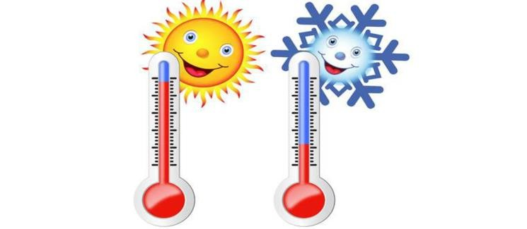
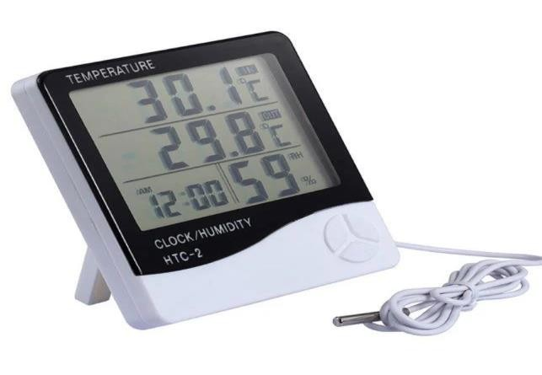
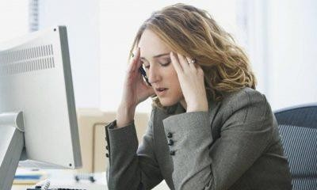
OFİS SICAKLIĞI 20-26⁰ derece arasında olmalı
OFİS NEM ORANI
%45-60 arasında
GÜRÜLTÜ rahatsız edici olmamalıdır.

Slide 6

Mekan Aydınlatma
Bekleme salonları
Açık ofisler
Toplantı odaları
Ofisler
Rutin ofis işleri
Kötü kontrastta çalışma
Genel arka ışık
İş yerlerindeki açık alanlar,geçitler
Yol ve merdivenler
Şiddeti (lux) 300 lux
750 lux
500 lux
500 lux
400 lux
600 lux
160-240 lux
20 lux
50 lux

Slide 7
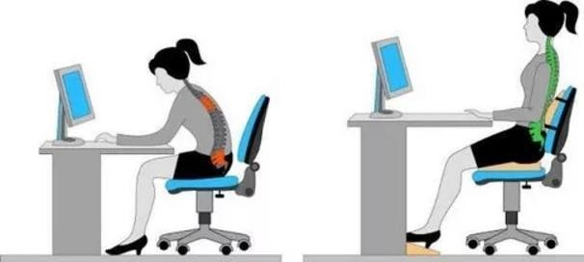
1. Oturma - Kan Dolaşımı ve Omurga Sağlığı
Bir ofis koltuğunda otururken oturma şeklimiz ve bu şekli yaptığımız işe göre heran değiştirmemiz, omurga disklerine ağırlık verme veya hafifletme etkileri yaratır.
Koltuğun, dik ve yaslanma oturuşları arasında gidip gelme durumunda oluşan değişik pozisyonları, herhangi bir ayara gerek kalmadan, senkronize bir şekilde desteklemesi gerekir.

Slide 8
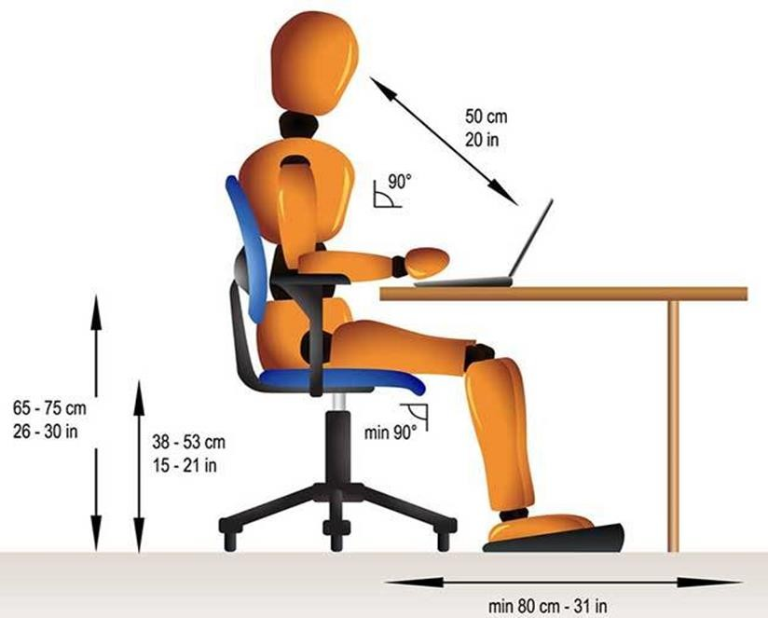
Sağlıklı ve doğru oturmanın sağlanabilmesi için, koltuğa oturduğunuzda sırt, bel boşluğu ve kalça, koltuk arkalığına değmelidir; kol ve dirsek kolçak ile desteklenmeli ve oturma yüksekliği ayaklar tam yere basacak şekilde, bacaklar 90° veya 110° duracak şekilde ayarlanmalıdır. Yere tam
değmeyen ayaklar ve sarkan bacaklar omurgayı zorlamakla kalmaz, bacaklarda dolaşım bozukluğuna ve ağrıya neden olur.
Gerekirse ayak altına 15-20 cm. yüksekliğinde destek konulmalıdır. Hafif arkaya yaslanarak oluşan oturma pozisyonunun, dik oturuşa göre omurga disklerine daha az yük bindirdiğine dair araştırma sonuçları bulunduğu,
ergonomik koltuk üretimi yapan firmalar tarafından belirtilmektedir. Omurga yükünü azaltacak oturma biçimleri tercih edilmelidir.

Slide 9
2. Ağır Yük Kaldırma – Omurga Sağlığı
Ağır yük kaldırırken veya bir iş için yere eğilirken, vücudu belden bükerek değil,
yere çökerek nesneye uzanmalı ve ağırlığı bele değil dizlere vererek doğrulmalısınız.
Bu tedbir omurgaya binen yükün dengeli bir biçimde dağılmasını sağlayacak, omurganın özellikle belin incinmesini önleyecektir. Bu kurallara dikkat edilmemesi, bel – sırt ağrıları ve omurgada fıtık oluşumuna kadar giden, ameliyat gerektiren ciddi rahatsızlıklara sebep olabilir.

Slide 10
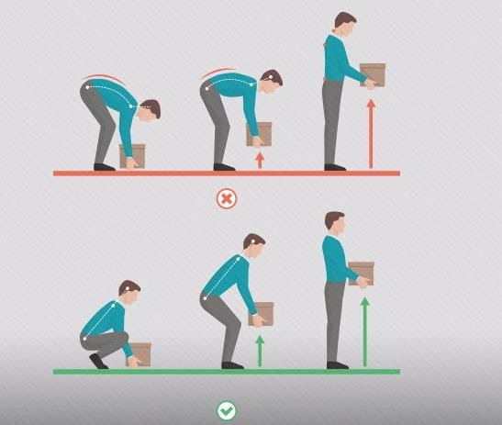
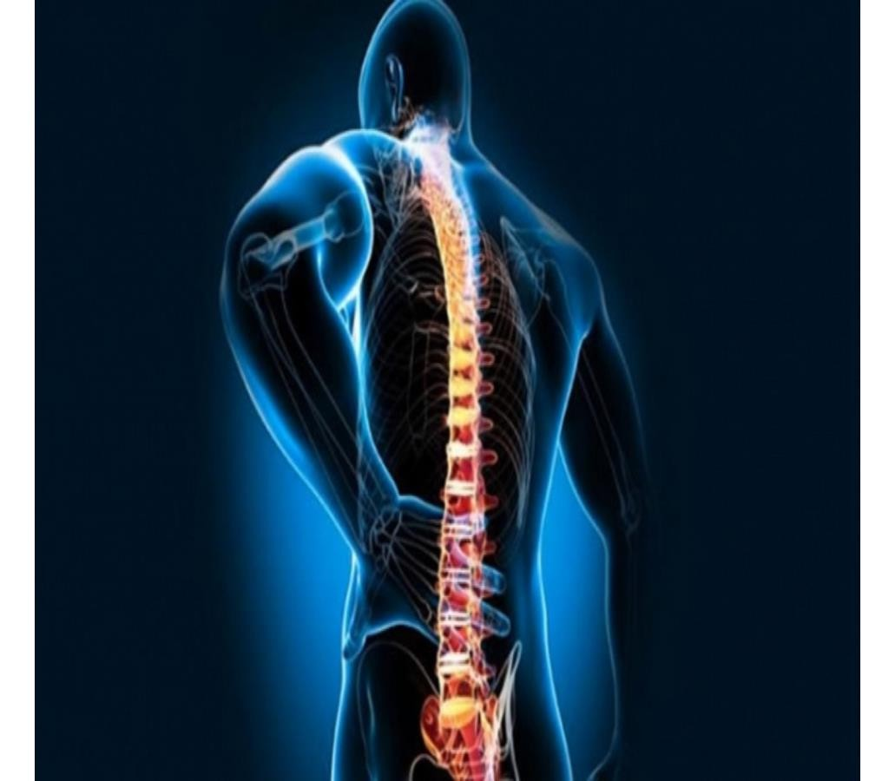

Slide 11
3. Klavye ve Fare Kullanımı - El, Bilek, Kol Hareketleri
Klavye ve mouse kullanılırken el –bilek – kol düz ve rahat bir konumda tutulmalıdır.
Elin bilekten sağa veya sola ya da yukarı veya aşağı konumda, bükük ve zorlayıcı bir şekilde uzun süreli kullanılması “ Karpal Tünel Sendromu ” yani “el bileğinde sinir sıkışması” denilen sağlık sorununa yol açmaktadır. Sıkışan sinirler zamanla sinir tahribatına yol açarak elin – kolun tutmamasına neden olabilir. Bu rahatsızlığın belirtileri el- kol uyuşması, elde – kolda güçsüzlük hissi, geceleri ellerden kola doğru yayılan kuvvetli ağrılardır. Hastalık ameliyat gerektirecek kadar ilerleyebileceğinden ve iş – güç kaybına neden olabileceğinden, bu tarz belirtiler yaşayanların mutlaka tedbir alması gerekir. Eczanelerde satılan el-bilek hatta bazen dirsekten itibaren kol destekleyici ürünlerin kullanımı, el ve bileğin düz durmasına, bükülmemesine destek vererek sinir
sıkışmasını engellemektedir.

Slide 12
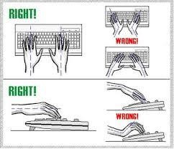
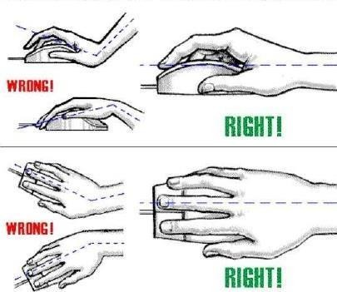

Slide 13
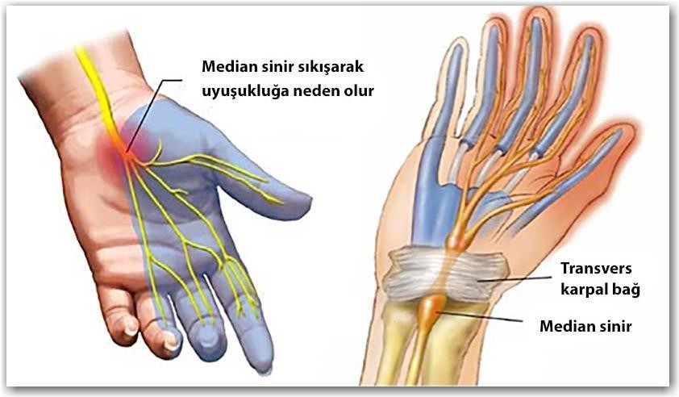
Bu sağlık sorunu sadece bilgisayar kullananlarda değil, cep telefonunda uzun
süreli ekrana bakarak işlem yapanlarda, eli belli bir pozisyonda sürekli tutanlarda,
el – kol kuvveti gerektiren işleri yapanlarda, örneğin ağır yük taşıyanlar veya
temizlik işi yapanlarda, sürekli ele- bileğe verilen kuvvetin fazla olması durumunda da görülmektedir.

Slide 14
4. Duruş Pozisyonları – Kan Dolaşımı ve Omurga Sağlığı
Otururken, ayakta dururken, yük taşırken veya herhangi bir iş yaparken omurganın uzun süreli eğri durması, omurga üzerindeki yükü arttırmaktadır. Aynı pozisyonda 45 dk. – 60 dk.’dan fazla kalınması, yine omurgada yüklenmeye yol açan bir durumdur.
Saat başı masadan kalkıp 15-20 dk. hareket edilmeli veya en azından 30-60 saniyelik gerilme
egzersizleri yapılmalı, masa başında eller, kollar, bacaklar, boyun, sırt hareket ettirilmelidir.
Sürekli sabit ayakta durmak ya da masada oturmak omurgayı zorlar, kan dolaşımını olumsuz etkiler. Bütün bunlar bel-sırt ağrısı ya da bacaklarda ağrı-şişlik gibi durumlara neden olur.

Slide 15
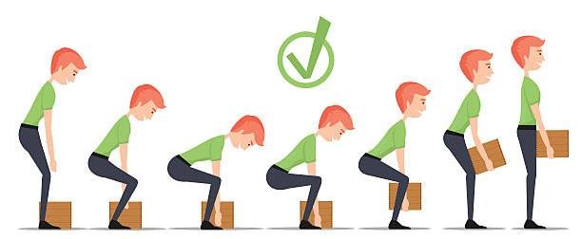
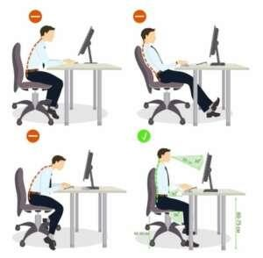
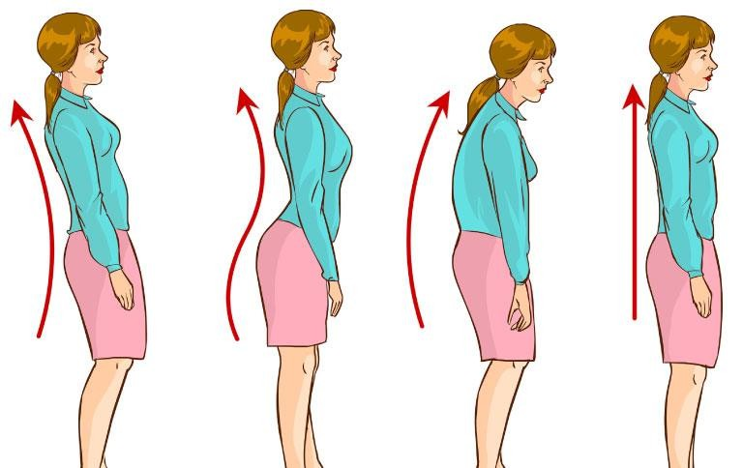

Slide 16
5. Göz Hareketleri – Göz Sağlığı
Omurganın hareketi kadar göz hareketlerinin de kontrol altında tutulması, gözün en
hassas organlardan biri olması nedeniyle korunması son derece önemlidir. Göz kırpma
hareketi, göz sıvısının oluşması ve göze yayılması sonucu göz sağlığını korumaktadır. Ancak bilgisayar veya cep telefonu gibi parlak ekranlara uzun süreli bakılması, göz kırpma sayısının azalmasına neden olmaktadır. Bu da göz kuruması gibi gözün hassasiyetini arttıran bir
rahatsızlığa neden olmaktadır. Bu durumda göz kendini temizleyemez, yenileyemez,
nemlenemez ve de en önemlisi göz yorgunluğu, ağrı oluşur.
Göz damlası veya suni göz yaşı kullanılması fayda sağlayabilir. Uzun süreli ara vermeden parlak ekrana bakarak çalışmak, baş ağrısına da neden olmaktadır. Bu nedenle ekran parlaklığı – parlamaları ayarlanmalıdır.
Bilgisayar ekranına direkt ışık vurması parlamaya neden olacağından, doğal veya yapay ışığın ekrana sağdan veya soldan gelmesi tercih edilmelidir.

Slide 17
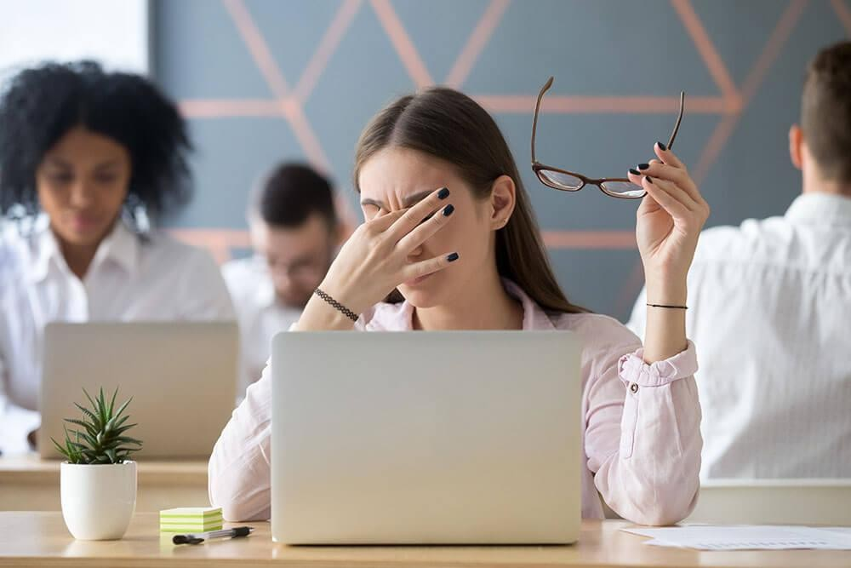

Slide 18
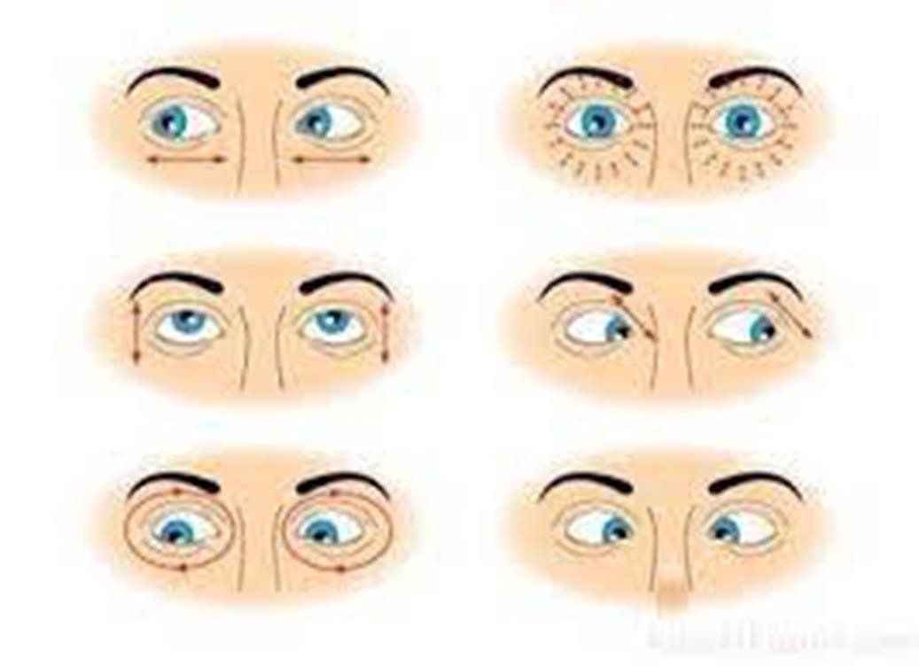
Uzun süreli aynı mesafedeki ( yakın veya uzak ) bir şeye bakmak gözlerin işlevini bozucu etki yaratmaktadır.
Gözde odaklanma sağlayan kaslar bulunur. Bu kaslar sürekli olarak aynı hareketi yaptığında tam olarak çalışamazlar.
Uzaklık – yakınlık algısı azalır, buna bağlı olarak hisler-tepkiler bozulur. Bu nedenle 20-30 dakika yakın mesafedeki ekrana bakarak çalıştıktan sonra, 15-20 saniye boyunca oda içinde daha uzak farklı bir
noktaya ya da mümkünse pencereden dışarıya, 15-20m. uzaklıkta bulunan bir şeye bakmak, göz kaslarının tekrardan farklı şekilde çalışmasına yardımcı olacaktır. Bu basit uygulama, görme sağlının korunması için gereklidir.

Slide 19
6. Bilgisayar Ekranı Kullanımı
Bilgisayarla çalışma sırasında ekranın yüksekliği ve uzaklığı, boyun ve göz sağlığı açısından önem taşımaktadır.
Ekranın tepe noktası, göz seviyesinden daha aşağıda
olmalıdır. Bilgisayar ekranı ve göz arasındaki mesafe, en az kol uzunluğu kadar, 60-70 cm. olmalıdır.
Ekran kalitesinde düşüklük, bozuk renkler, titreme ve yansıma göz sağlığını
olumsuz etkiler. Ekrandaki yazıların büyüklüğü rahat okunacak şekilde ayarlanmalıdır.
Ekran üzerine düşen yansımalar, ekran eğim açısı değiştirilerek önlenmelidir. Ortamdaki ışık ekran üzerinden, karşıdan gelmemelidir.
Ekran ışığı ile ortam ışığının birlikte direkt karşıdan
vurması, gözü daha çok rahatsız eder.

Slide 20
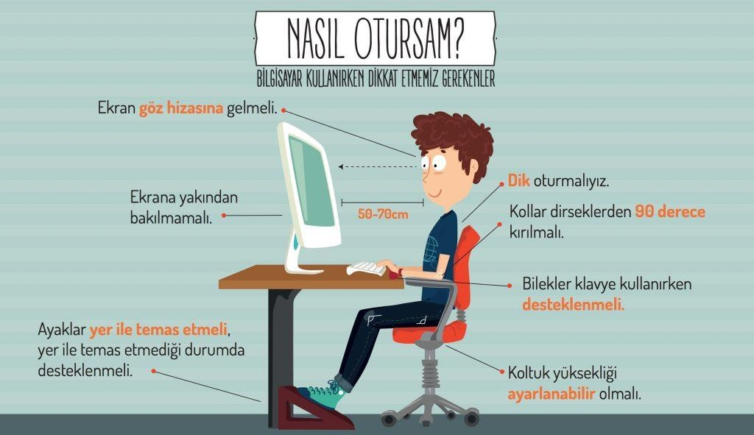

Slide 21
7. Ortam Sıcaklığı ve Havalandırması
Sağlıklı bir çalışma ortamı sıcaklığı 20°C - 26°C arasında değişmeli, nem ise % 45 – 60 arasında bir değerde olmalıdır. Aşırı soğuk ya da aşırı sıcak ortamlar, hem sağlık açısından hem de çalışma performansı açısından olumsuz etki yaratır.
Klima kullanımında cihazın üflediği hava direkt vücuda vurmamalıdır. Klimanın hava akım yönü ve şiddeti
ayarlanmalıdır.
Gün içerisinde en az bir kez oda temiz hava alacak şekilde pencere açılarak
havalandırılmalıdır.
Uzun süre havalandırılmayan ortamlarda hem oksijen azalır, hem de
yapısal malzemelerden kaynaklanan radon gazından ya da elektrikli cihazlardan
kaynaklanan manyetik alandan dolayı hava kirliliği oluşur. Radon gazı, akciğer kanserine neden olur. Elektronik cihazların ve kablosuz sistemlerin yarattığı manyetik alanlar ise sinir sistemini olumsuz etkiler.

Slide 22
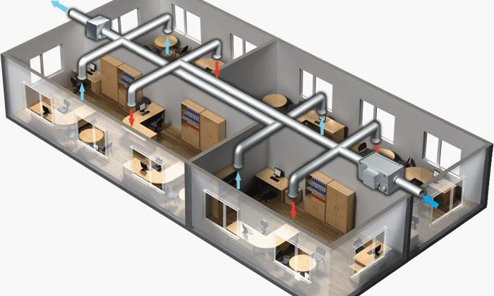

Slide 23
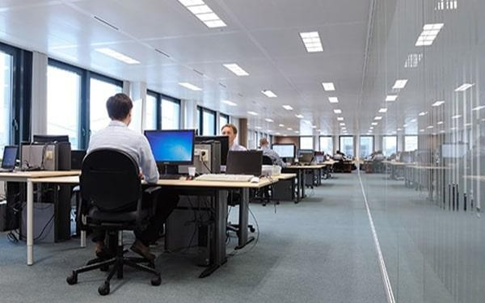
8. Ortam Aydınlatması
Aydınlatma ortamda, eşit dağılımlı, titreşimsiz, göz kamaşması yapmayacak şekilde olmalıdır. Çalışılan yüzeye gölge düşmemelidir

Slide 24
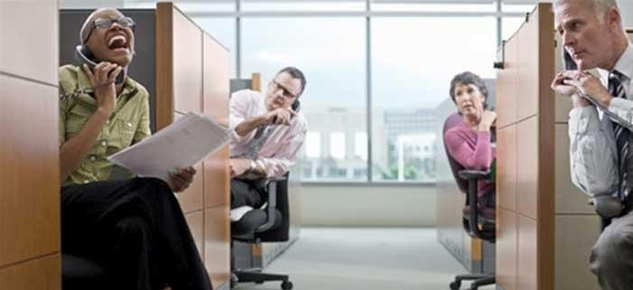
9. Ortam Gürültüsü
Çalışma ortamındaki ses seviyesi, gürültü düzeyinde rahatsız edici olmamalıdır.

Slide 25
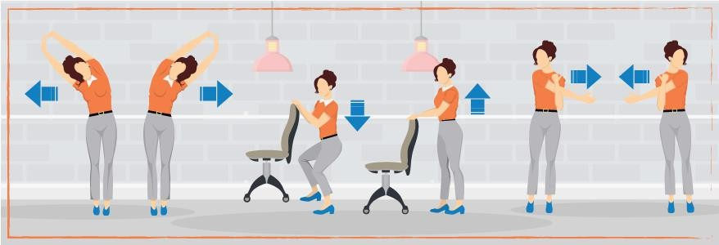
OFİS EGZERSİZLERİ

Slide 26
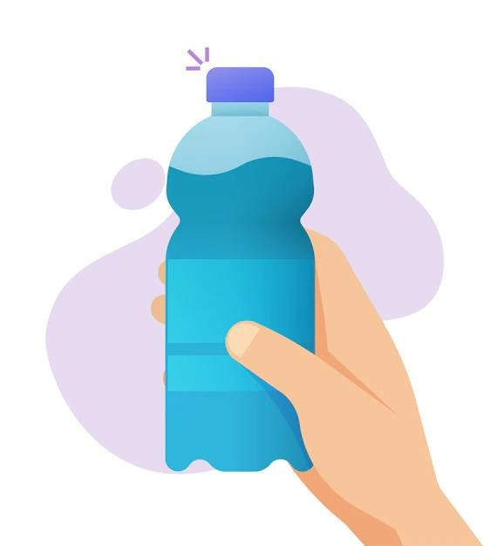
Ofiste hareketsiz çalışan bireylerin en büyük sorunları arasında obezite başta olmak üzere kas ve eklem ağrıları yer alıyor.
Gün boyu oturarak çalışmak ve çalışma sırasında yenilen sağlıksız atıştırmalıklar, hızla kilo almaya ve vücudun kendini sürekli yorgun hissetmesine neden oluyor.
İş rutininiz, spor salonunda ya da açık havada spor yapmaya el vermiyorsa ofiste yapabileceğiniz basit ama etkili hareketler ile hem daha dinç hem de daha sağlıklı olabilirsiniz.
Egzersizler sayesinde kilo kontrolü yapmayı hedefliyorsanız, bol bol su içmeyi ve sağlıklı
atıştırmalıklar ile açlığınızı dengelemeyi unutmamalısınız.

Slide 27
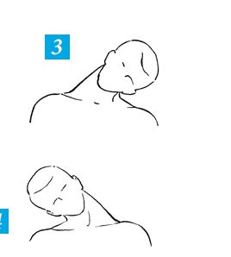
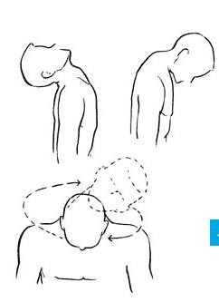


Boyun Egzersizleri
Boyun ve omuz esneme hareketleri, vücudun ısınmasını sağlayarak egzersizlere hazırlıyor. İşte kolayca yapacağınız hareketler:
  Öncelikle boynunuzu sağ omzunuza doğru eğerek 10 saniye bekleyin ve daha sonra bu işlemi sol omzunuz için gerçekleştirin.
  Ellerinizde çenenizi tutarak başınızı arkaya doğru ittirin ve 10 saniye bekleyin, daha sonra ellerinizi başınızın arkasına alarak bu kez de ön tarafa doğru ittirin.

Slide 28
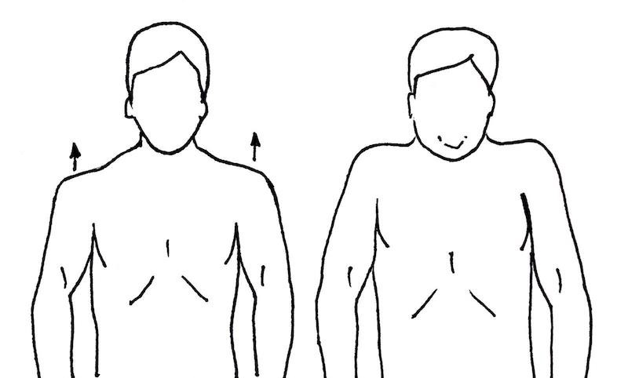
2- Omuz Egzersizleri
Güçlenmek ve esnekliği arttırmak için ilk olarak omuzlarınızı dairesel olacak şekilde öne doğru çevirin. Aynı işlemi omuzları arkaya olacak şekilde çevirin ve her iki hareketten 10 tekrar yapın.

Slide 29
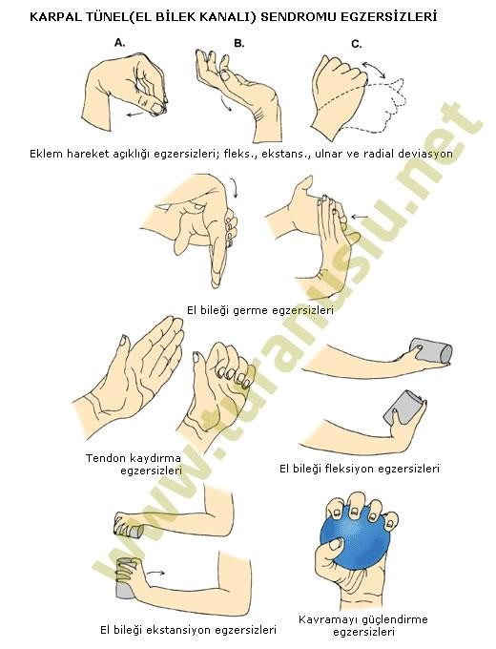
3- Bilek Egzersizleri
Gün içerisinde sürekli bilgisayar ile çalışmak zorunda olan çalışanlar için mükemmel esneme sağlayan bilek hareketi, kan dolaşımının ellerde
hızlanmasını sağlayarak bilekleri
rahatlatıyor.
Bileklerinizi rahatlatmak için görseldeki egzersizleri 3 saniye olacak şekilde uygulayın ve bekleyin. Aynı işlemi diğer eliniz için de yaparak bilek hareketini her iki el için 3’er kez tekrarlayın.

Slide 30
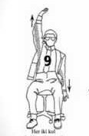
4- Kol Egzersizleri
Dik oturarak kollarınızı öne uzatın ve elinize su şişesini alarak kollarınızı kırmadan yukarı kaldırın. 15 kez tekrar ettikten sonra aynı egzersizi diğer kolunuz için de yapın.
Kol, bacak, bilek, omuz ve boyun için belirtilen egzersiz hareketlerini yaparak hem kilo kontrolü yapabilir hem de hareketsiz olan yaşamınıza hareket katarak sağlığınızı koruyabilirsiniz.

Slide 31
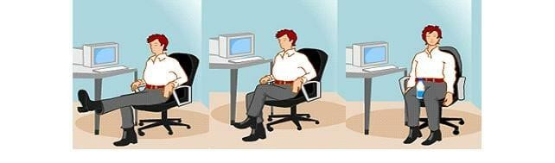
5- Bacak ve Diz Egzersizleri
Hareketsizliğin zarar verdiği bir diğer bölge ise bacak ve dizler oluyor.
Oturduğunuz yerden ayağınızı hafif kaldırın ve gergin bir hale getirin. Daha sonra ayak ucunuz yukarıyı gösterecek şekilde gerdirip saat yönünde daireler çizin ve daha sonra aynı hareketi parmak ucunuzu yere bakacak şekilde ayarlayarak daire çizmeye devam edin.
Her iki bacağınız için bu egzersizleri 10’ar kez tekrarlayın.

Slide 32
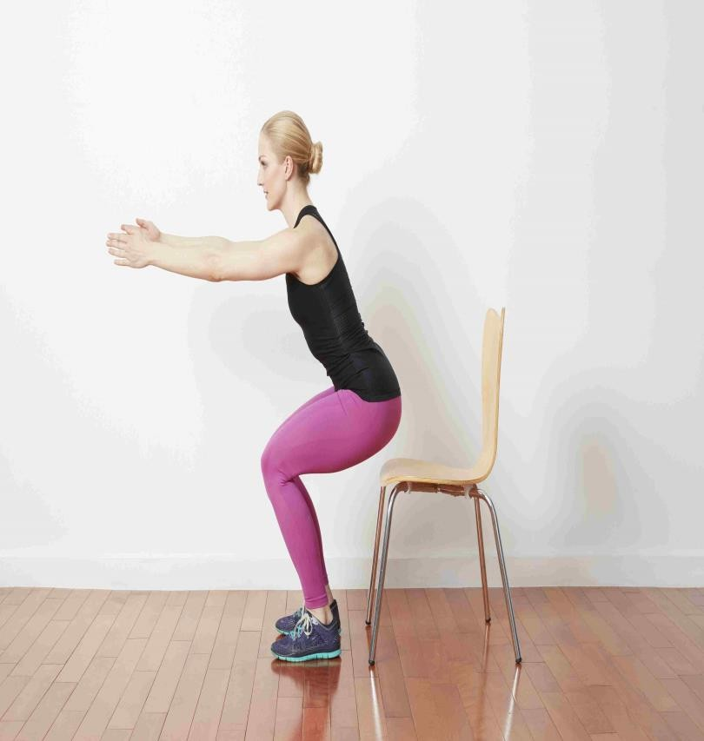
6- Oturup Kalkma Egzersizi
Şüphesiz ofiste spor denilince akla ilk olarak squat hareketi geliyor. Öğle arasında ya iş arası kısa bir kahve molası verdiğinizde kolayca yapabileceğiniz
oturup kalkma hareketi, vücudunuzun rahatlamasına
yardımcı oluyor.
Squat için öncelikle ellerinizi açarak karşıya uzatın ve sırtınızın dümdüz olmasını sağlayın. Daha sonra oturma hareketi yaparak sandalyenize kadar inin ve bu hareketi 15 kez tekrar edin.

Slide 33
A. Bina (İşyeri Yerleşim Planı)
Pencereler: Dış pencere ve menfezler işyerinde ışığı bol ve eşit olarak yayacak ve ihtiyaca göre kolayca açılıp kapanabilecek ve temizlenebilecek şekilde olmalıdır.
Acil çıkış yolları ve kapıları: Her yapı tüm kullanıcılara elverişli kaçış olanakları sağlamak üzere kullanıcı yüküne, yangın korunum düzeyine, yapısına ve yüksekliğine uygun tip, konum ve kapasitede tehlike çıkışlarıyla donatılmalıdır
Tuvaletler ve Lavabolar: Yeteri kadar temizlik malzemesi temin edilmeli ve hijyen kurallarına uyulmalıdır.
Hasta Bina Sendromu: Havalandırılmayan çalışma alanlarında çalışanlarda halsizlik, baş ağrısı, sersemlik hissi, bulantı, cilt kuruluğu, gözlerde batma, burunda tıkanıklık ya da akma gibi belirtiler veren bir durum ortaya çıkmaktadır

Slide 34
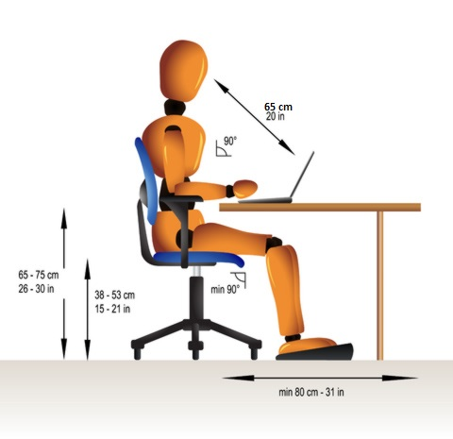
B. Ekranlı Araçlar
Monitör: Monitör gözlerden en az 65 cm uzakta bulunmalıdır. Genel olarak monitörü mümkün oldukça uzağa yerleştirmek ve yazı karakteri boyutunu arttırmak tavsiye edilir.
                Monitörün Düşey Yerleşimi: Ekran görüş alanı gözün yatay görme hizasından 15°-50° açıları arasında bulunmalıdır.

Slide 35
Resmi Gazete Tarihi: 16.04.2013 Resmi Gazete Sayısı: 28620
EKRANLI ARAÇLARLA ÇALIŞMALARDA SAĞLIK VE GÜVENLİK ÖNLEMLERİ HAKKINDA
YÖNETMELİK

Slide 36
İşveren, işyerinde gerçekleştireceği risk
değerlendirmesinde; çalışma merkezlerinde ekranlı araçların kullanımından kaynaklanan riskleri, özellikle görme, fiziksel sorunlar ve mental stresle ilgili riskleri de dikkate alarak,
bu risklerin etkileri, yol açabileceği ilave etkiler ile risklerin bir arada olmasından kaynaklanabilecek olumsuz etkilerin ortadan kaldırılması veya en aza indirilmesi için her
türlü sağlık ve güvenlik önlemlerini alır.

Slide 37
Çalışanların bilgilendirilmesi ve eğitimi
•
•
Eğitim, özellikle aşağıdaki konuları içerir:
Ekranlı araçlarla çalışmalarda riskler ve korunma yolları,
Doğru oturuş,
Gözlerin korunması,
ç) Gözleri en az yoran yazı karakterleri ve renkler,
Çalışma sırasında gözleri kısa sürelerle dinlendirme alışkanlığı,
Gözlerin, kas ve iskelet sisteminin dinlendirilmesi,
Ara dinlenmeleri ve egzersizler.
•
•
•
•
•
•

Slide 38
•
•
•
•
•
•
•
Ek– 1
EKRANLI ARAÇLARLA ÇALIŞMALARDA ARANACAK ASGARİ GEREKLER
Ekipman
  Genel hususlar
Bu tür ekipmanların kullanımı çalışanlar için risk kaynağı olmamalıdır.
  Monitör
Ekran, operatörün/çalışanın çalışma pozisyonuna uygun mesafede ve göz hizasında olmalıdır.
Ekranda görünen karakterler, kolayca seçilir şekil ve formda, uygun
büyüklükte olmalı, satır ve karakterler arasında yeterli boşluk bulunmalıdır.
Ekran görüntüsü stabil olmalı, görüntü titrememeli ve benzeri olumsuzluklar bulunmamalıdır.
Parlaklık ve karakterler ile arka plan arasındaki kontrast, operatör/çalışan tarafından kolaylıkla ayarlanabilmelidir.
Ekran, operatörün/çalışanın ihtiyacına göre kolaylıkla her yöne döndürülerek ayarlanabilir olmalıdır.
Ekran, ayrı bir kaide veya ayarlanabilir bir masa üzerinde kullanılabilir
olmalıdır.
Ekranda kullanıcıyı rahatsız edebilecek yansıma ve parlamalar olmamalıdır.
•
•
•
•
•
•

Slide 39
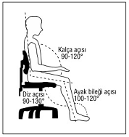
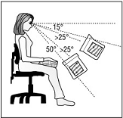
Boyun Postürü: Alçak monitör yerleşimi kullanıcıların farklı boyun hareketleri sağlayacak pozisyonlar denemelerine izin verir. Göz seviyesinde yerleştirilen monitör ise kullanıcıyı hem duruş hem de görüş açısından uygun olan sadece bir çeşit pozisyonda kalmaya zorlar.
Ekran Eğimi: Monitör üst kısmı altında daha geride kalacak biçimde arkaya doğru eğik durmalıdır.

Slide 40
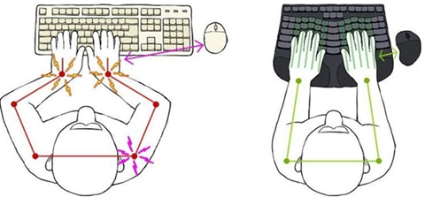
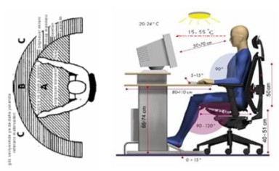
Klavye: Klavye, çalışanın el ve kollarının yorulmaması ve rahatça çalışabilmesi için ekrandan ayrı ve hareketli olmalıdır. Çalışanın elleri ve kolları için klavyenin önünde yeterli boşluk olmalıdır. Klavyenin rengi mat olmalı ve ışığı yansıtmamalıdır.
Çalışma masası veya çalışma yüzeyi: Çalışma masası veya çalışma yüzeyi, ekran, klavye, dokümanlar ve diğer ilgili malzemelerin rahat bir şekilde düzenlenebilmesine olanak sağlayacak şekilde ve yeterli büyüklükte ve yüzeyi ışığı yansıtmayacak nitelikte olmalıdır.

Slide 41
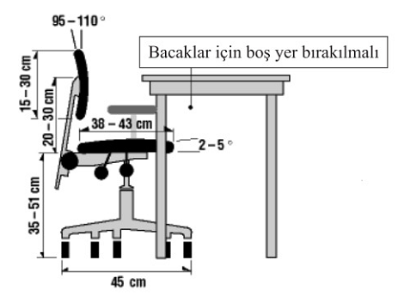
Çalışma Sandalyesi: Sandalye dengeli ve çalışanın rahat bir pozisyonda oturabileceği ve kolaylıkla hareket edebileceği şekilde olmalıdır. Oturma yerinin yüksekliği ayarlanabilmelidir. Sırt dayama yeri öne-arkaya ve yukarı-aşağı ayarlanabilir, sırt desteği bele uygun ve esnek olmalıdır.

Slide 42
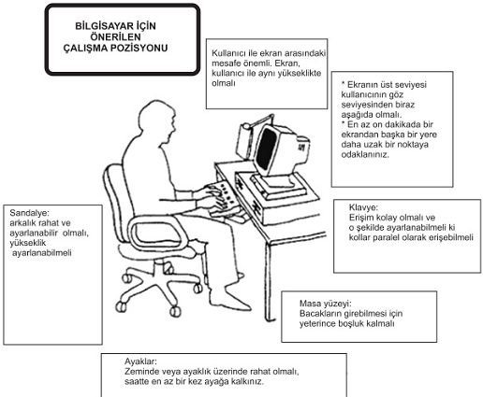

Slide 43
C. Tekrarlanan İşler
Tekrarlanan işler, iş sırasında aynı ya da benzer hareketlerin sık aralıklarla tekrarlanmasını gerektiren işlerdir. İki saatten daha fazla süre hiç ara vermeden dakikada ikiden daha fazla kere el ile bir butona dokunmak veya klavye üzerinde gün içerisinde dört saatten fazla ara vermeden veri girmek tekrarlanan işlere örnek olarak verilebiliriz .
Sürekli tekrarlayan işlerde, kasların dinlenmesi için yeterli aralar verilmezse kas ve iskelet sisteminde ağrılar ve rahatsızlıklar oluşmaya başlar.

Slide 44
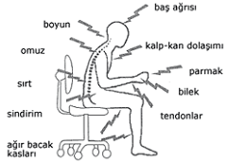
D. Uygunsuz Duruşlar
Gün içerisinde iki saatten fazla olarak sürekli eller ile omuz ve baş hizasının üzerinde çalışmak,
Gün içerisinde iki saatten fazla diz çökerek çalışmak,
Gün içerisinde iki saatten fazla beli bükerek veya eğerek çalışmak;
Ayaklarına destek vermeden oturmak, çalışanların dikkat etmedikleri gereken uygunsuz duruşlardır.

Slide 45
3. PİSKOLOJİK FAKTÖRLER
a. Çalışandan kaynaklanan faktörler
Uyuşmazlıklar (şaşırma, yanılma, unutkanlık), üzüntüler, ailevi sorunlar, meslek sorunları, ekonomik zorluklar, güvensizlik, işyerinde negatif sosyal iletişim, dedikodu, çalışanlarla çatışmalar çalışandan kaynaklanan faktörler arasındadır.
b. İşin yapısından kaynaklanan faktörler
İşin yükü ve niteliği, amirlerin baskısı, monotonluk, görevin çeşitliliği ya da çok yönlülüğü, grup içerisinde çalışma baskısı işin yapısından kaynaklanan faktörlerdendir.
c. İşletmenin yapısından kaynaklanan faktörler
Rol çatışması ve rol belirsizliği, sınırlı kariyer, düşük ücret işletmenin yapısından kaynaklanan faktörlerdendir.

Slide 46
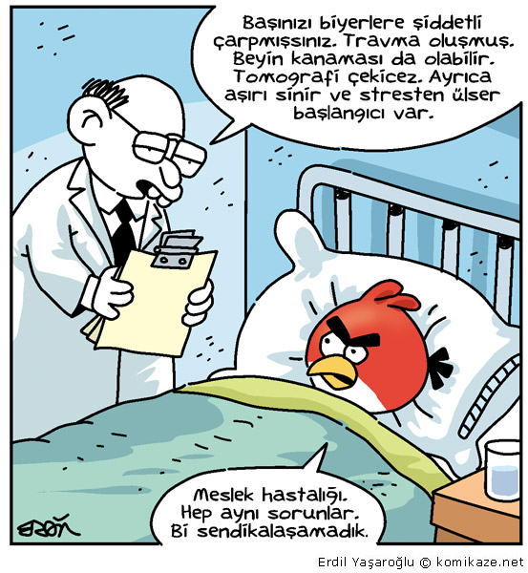
MESLEK HASTALIĞI NEDİR?
Sigortalının çalıştırıldığı işin niteliğine göre tekrarlanan bir sebeple veya işin yürütüm şartları yüzünden uğradığı geçici veya sürekli
Hastalık,
Sakatlık,
Ruhi arıza halleri

Slide 47
Her hastalık “Meslek Hastalığı” sayılmaz !
Yapılan işle ilgili olmalıdır,
Çalışılan ortamla ilgisi olmalıdır.

Slide 48
OFİS HASTALIKLARI
Kas-İskelet Sistemi Hastalıkları: Vücudumuzdaki kaslar kullanılmamaya bağlı olarak zayıflayıp vücudun bütün yükleri iyi dengelenmeden kemik ve eklemlere binmektedir. Böylece bel ağrıları, boyun-bel fıtıkları, dizlerde öncelikle olmak üzere kıkırdak aşınmaları sık meydana gelir. Sürekli klavye kullanmaya bağlı dirsek, önkol ve el bileğinde kas hastalıkları çok olur. İleri yaşlarda da osteoporoz riski artar.

Slide 49
Dolaşım Sistemi Hastalıkları: Sürekli stres, hipertansiyon ve kalp damar
hastalıklarında(kalp krizi gibi)en önemli faktörlerdendir. Ek olarak azalmış beden aktivitesi ve aşırı beslenme sonucu yüksek kolesterol seviyeleri gibi kan biyokimyası bozukları da kalp ve damar hastalıklarında risk faktörleridir.
Alerjik hastalıklar: Çalışanların kapalı ve dar alanlarda topluca bulunmaları, açık sahada çalışmaktan ofiste çalışmaya dönüş, halı döşemeler, sigara alışkanlığının yayılması, ofislerde kullanılan havalandırma ve ısıtma sistemleri gibi faktörler sonucu alerjik hastalıklar meydana gelmektedir.
Psikolojik hastalıklar: Sürekli stres hali insanlarda depresyon, öfke, mutsuzluk, uyumsuzluk gibi problemlerin ortaya çıkmasına neden olur. Bu toplumsal ve ikili ilişkilerde ciddi sürtüşmelere sebep olur. Büro çalışması ayrıca gözden başlayarak, mide-bağırsak, mesane ve idrar yollarına kadar birçok vücut kısmında rahatsızlığa yol açabilir.

Slide 50
Ofis Hastalıklarından Korunmak İçin Neler Yapmalıyız
Spor yapmalı ve fiziksel aktivitelerde bulunmalıyız,
Düzenli uyumalı ve dinlenmeliyiz,
Ergonomik ofis dizaynları kullanmalıyız,
İş yaşantısı dışında psikolojik deşarj sağlayan hobilere zaman ayırmalıyız.

Slide 51
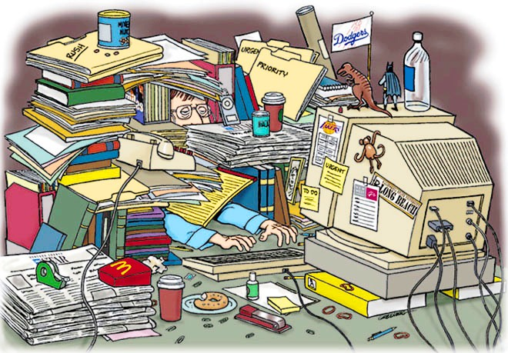
Çalışma Ortamında Temizlik
Bütün çalışanlar, çalıştığı bölgeyi temiz tutmaktan sorumludur. Bölüm sorumluları konu ile ilgili gerekli tedbirleri almak zorundadır.
Personel dinlenme, yemekhane, tuvalet, servis vb. yerlerden istifade ederken temizlik, tertip ve düzen kurallarına uymak zorundadır.

Slide 52
MEŞGUL ETMEK
Arkadaşlarınızı rahatsız yada meşgul etmemeye dikkat ediniz. Bu yüzden kazaya neden olabilirsiniz.

Slide 53
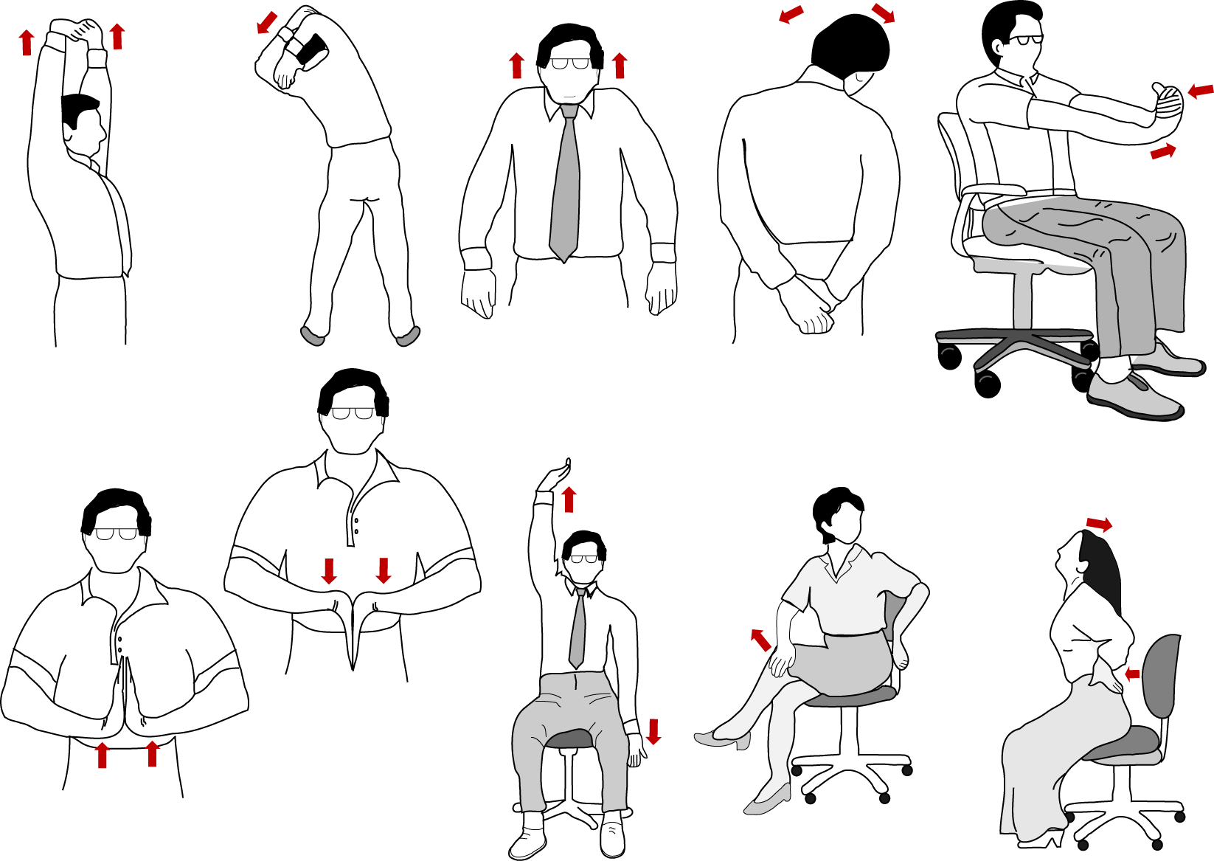

Slide 54
DİNLEDİĞİNİZ İÇİN TEŞEKKÜR EDERİM
İŞYERİNDEKİ GÜVENLİK ÖNLEMLERİ, HAYATA NASIL BAKTIĞINIZI ANLATIR.

